Slide 1
境界矩形拡張列の格子配置による
グリッドグラフ描画アルゴリズム
下園研究室 09231006 石井 祥悟

Slide 2
はじめに
二次元点集合照合によるグラフの格子配置[1]
照合
時間計算量がO(n²m⁴)
ノード情報(ラベル)付グラフ描画

Slide 3
境界矩形拡張・列の定義
境界矩形
格子配置
境界矩形拡張
編集距離
右上拡張列
0

Slide 4
動的計画法による格子配置
sortY
境界矩形編集距離テーブル
sortX

Slide 5
重複点の矩形展開と畳み込み
5

Slide 6
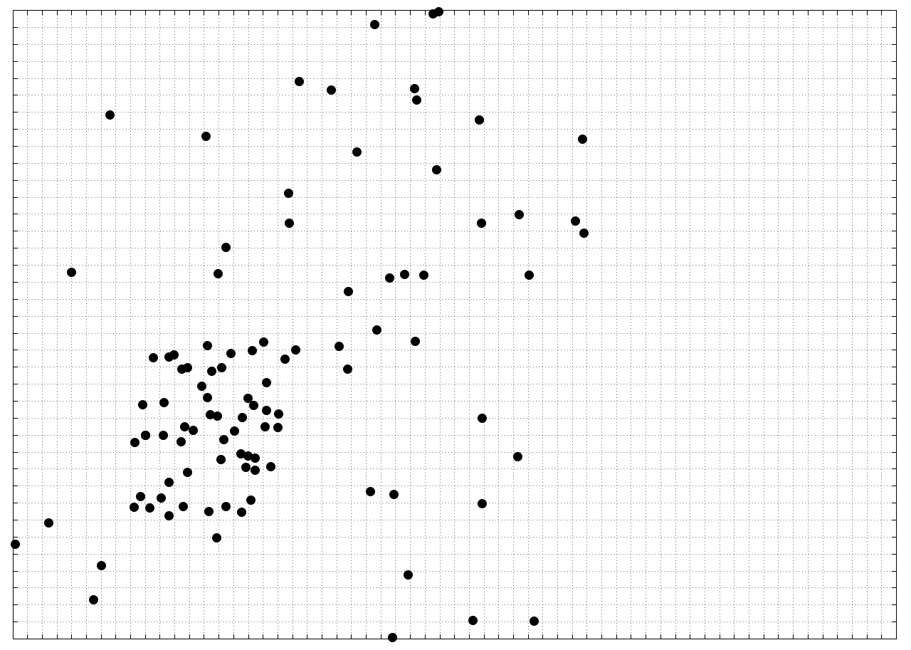
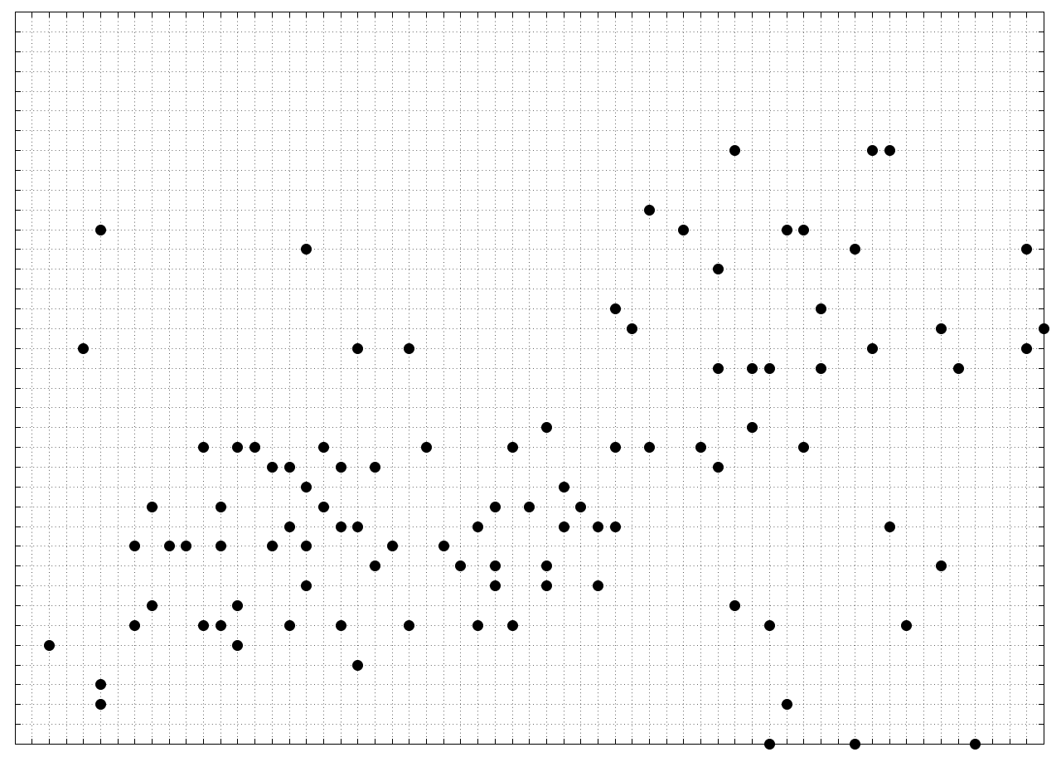
実行結果
サイズ(点) | 実行時間(sec)
1000 | 0.093
2000 | 0.343
3000 | 0.765
4000 | 1.435
5000 | 2.231
6000 | 3.260
7000 | 4.571
8000 | 6.035
9000~ | program halt. (bad_allocate)

Slide 7
おわりに

Slide 8
参考文献
[1] 吉田英聡, 二次元点集合近似照合によるグラフの格子配置アルゴリズム, 電子情報通信学会総合大会講演論文集 2008年 情報・システム(1), "S-17"-"S-18", 2008-03-05

